Slide 1
其他动画方案

Slide 2
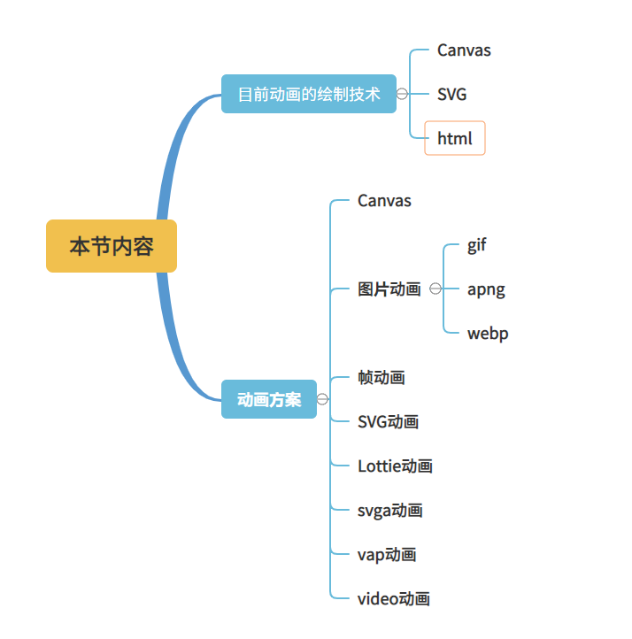
本节内容

Slide 3
动画绘制技术
Canvas
SVG
HTML

Slide 4
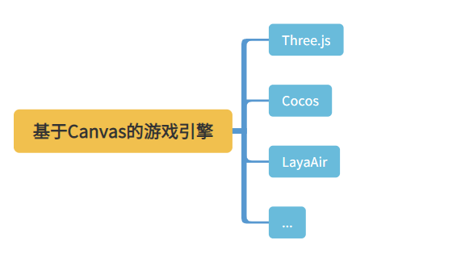
Canvas
Canvas 是H5新增的一个元素对象，其实就是一个画布，浏览器js配有响应的API，直接绘制即可实现动画
Notes:
绘制技术：(vap动效 就运用了这个技术)
https://developer.mozilla.org/en-US/docs/Web/API/Canvas_API/Manipulating_video_using_canvas
案例：
https://layaair2.ldc2.layabox.com/demo2/?language=zh&category=2d&group=Animation&name=SWF

Slide 5
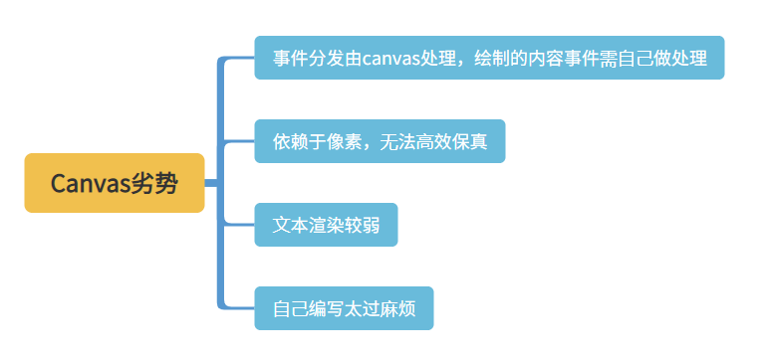
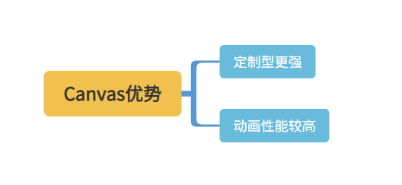
Canvas

Slide 6
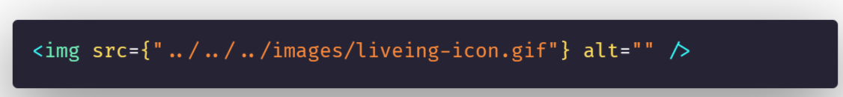
Gif 动画
原理：多张静态图片压缩组合在了一起，长连贯播放
Notes:
原理：
其实就是将多张具有一定存活时间的静态图片压缩组合在了一起，在展示时将这些静态图片按照播放时长连贯播放就形成了动画。

Slide 7
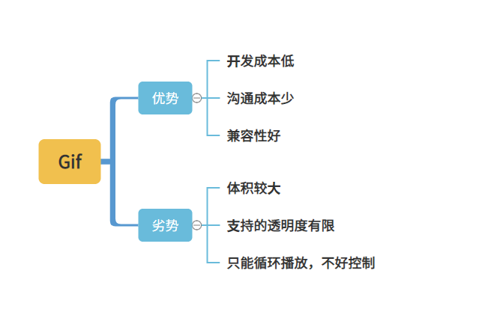
Gif 动画

Slide 8
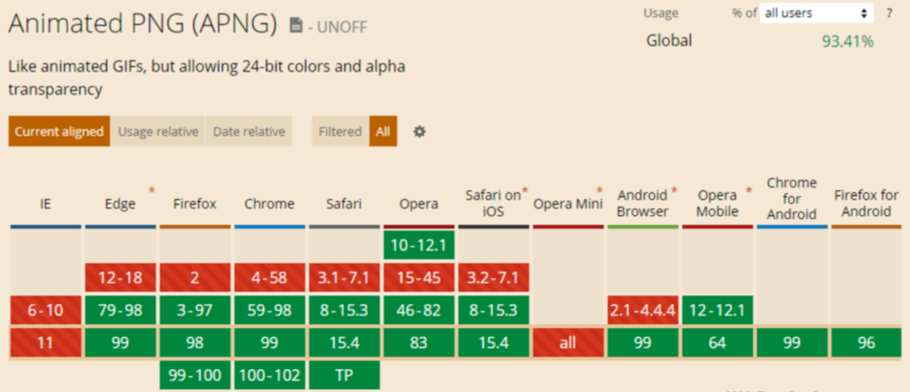
aPng 动画
原理： 通过算法计算帧之间的差异，只存储帧之前的差异，而不是存储全帧，使得 APNG 文件大小有显著的减少。

Slide 9
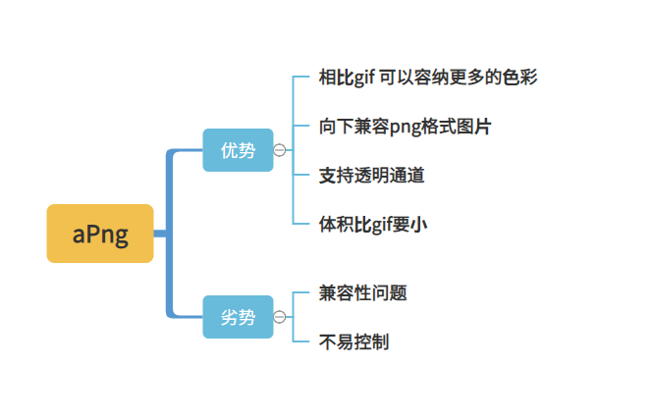
aPng 动画

Slide 10
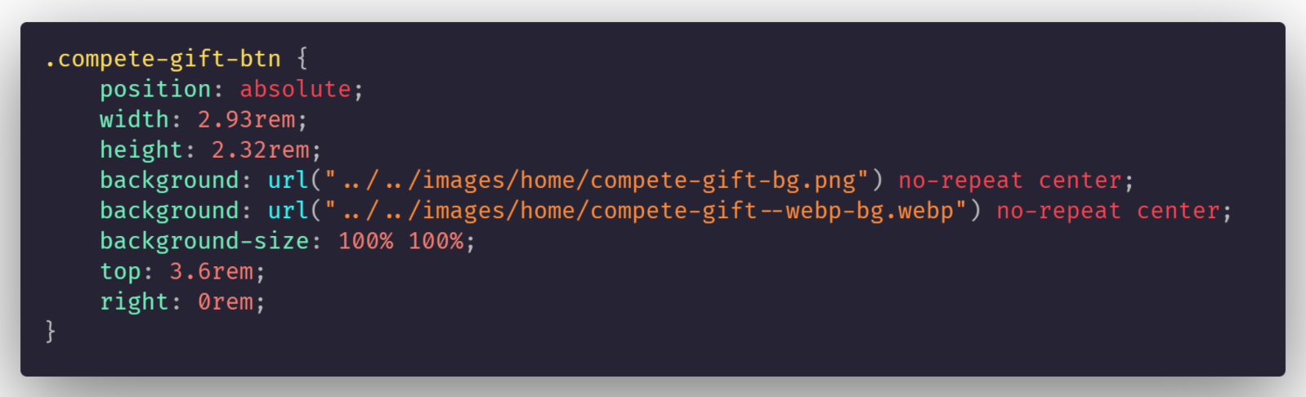
WebP 动画
WebP图片是一种新的图像格式。WebP图像的尺寸缩小了大约30％，最重要的是在压缩率上全面超越gif和apng。
Notes:
2010年有Google提出。
WebP图片是一种新的图像格式。 与png、jpg相比，相同的视觉体验下，WebP图像的尺寸缩小了大约30％，最重要的是在压缩率上全面超越gif和apng。当然目前webp的还没有得到全面的支持。

Slide 11
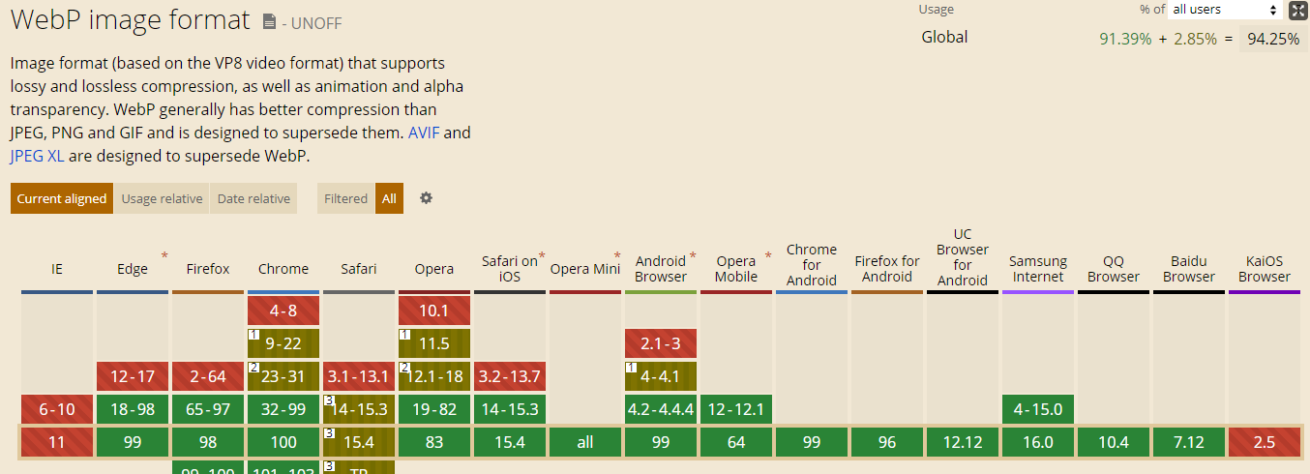
WebP 动画

Slide 12
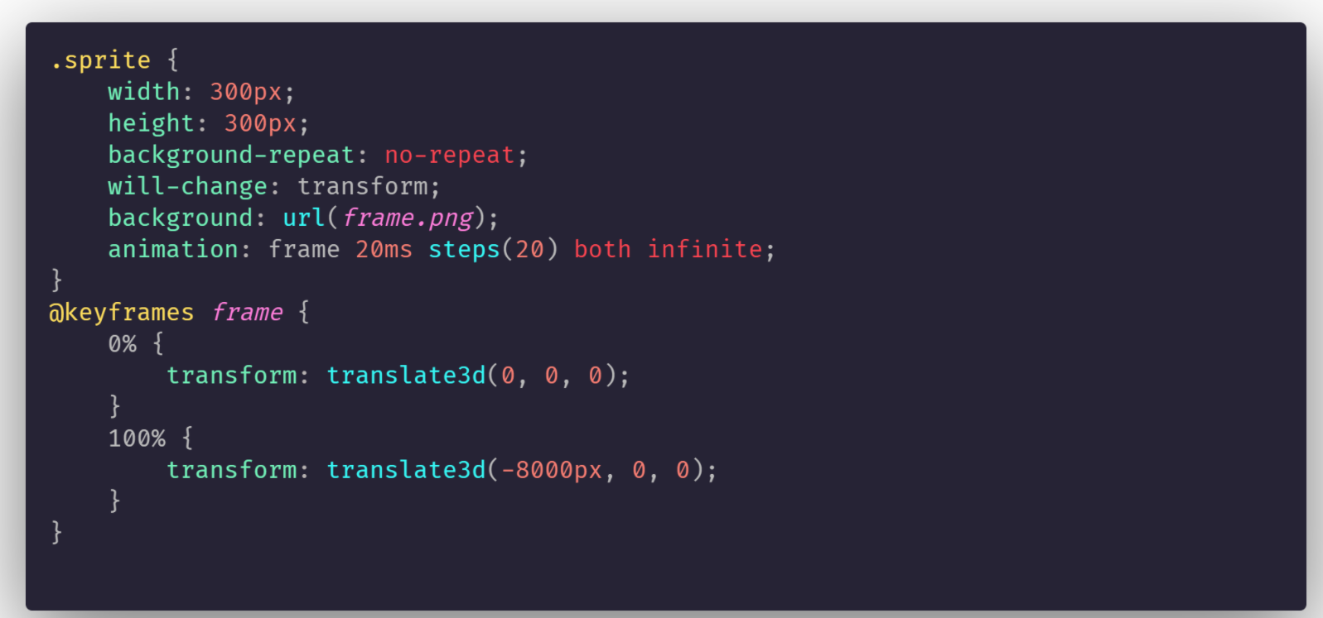
帧动画
通常是一张一张序列帧连续播放的效果。100张图就需要请求100次，一般我们做成精灵图。
Notes:
通常是一张一张序列帧连续播放的效果。100张图就需要请求100次，一般我们做成精灵图。
确切的说是使用CSS3中的animation动画，animation-timing-function 为steps函数来实现逐帧连续播放。

Slide 13
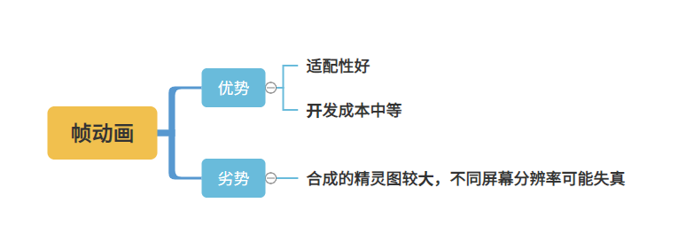
帧动画

Slide 14
SVG动画
svg 是一种用于描述二维的矢量图形，基于XML标记语言
最重要的一点是：它允许沿着运动路径运行。svg 有很多自己的元素标签，比如：animate元素。
Notes:
SVG 动画预览：
http://www.bootstrapmb.com/tag/svgdonghua

Slide 15
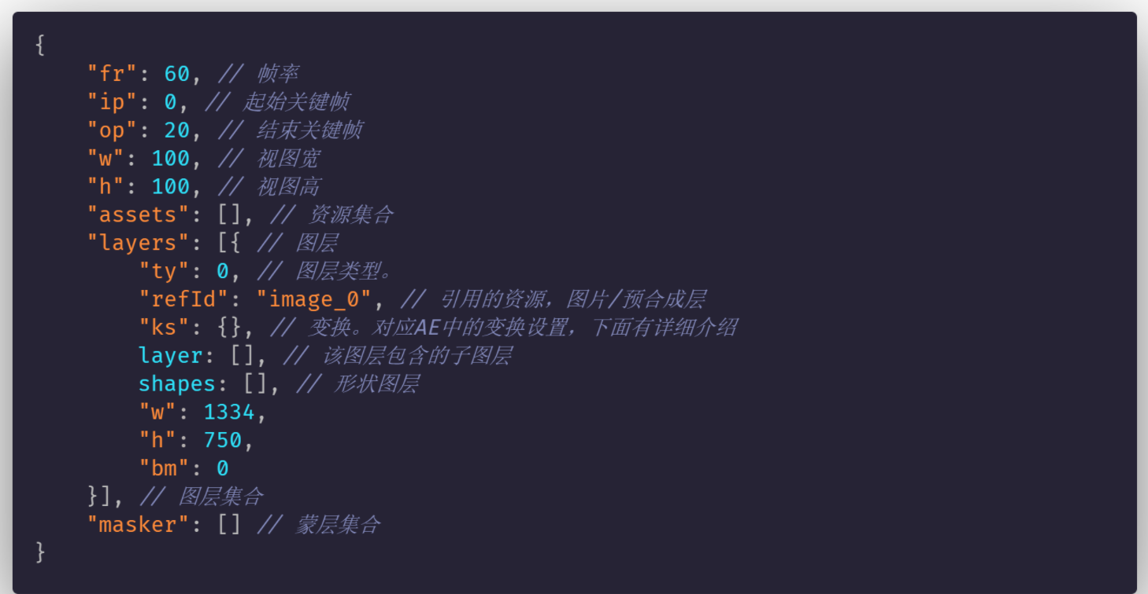
lottie
lottie可以渲染类型为：svg,canvas,html
通过官方的lottie库，解析lottie的配置文件.json文件，然后根据设计师画图的参数，渲染出相对应的内容；
Notes:
lottie 官网：https://airbnb.design/introducing-lottie/
免费lottie资源下载：
https://www.lottiefiles.com/

Slide 16
svga
原理：设计师将动画脚本导出，然后在对应的客户端重新合成这些位图。与Lottie的区别在于导出方式以及库解析方式不一样，都有各自的标准。SVGA 使用的是另外一套逻辑，SVGA 不关心关键帧，因为 SVGA 里面的每一帧都是关键帧！也就是说，SVGA 已经在导出动画的时候，把每一帧的信息都计算好了。这样，Player 也就不用关心插值计算的过程
弊端：需要与设计师多次沟通，询问ImageKey。
Notes:
官网地址：
https://svga.io/
svgaPlayer-web 使用方式：
https://github.com/svga/SVGAPlayer-Web/blob/master/README.zh.md。

Slide 17
vap动效
VAP（Video Animation Player）是企鹅电竞开发，用于播放酷炫动画的实现方案。
相比Webp, Apng动图方案，具有高压缩率(素材更小)、硬件解码(解码更快)的优点
相比Lottie，能实现更复杂的动画效果(比如粒子特效
Notes:
官网地址：
https://github.com/Tencent/vap
原理介绍：
https://github.com/Tencent/vap/blob/master/Introduction.md

Slide 18
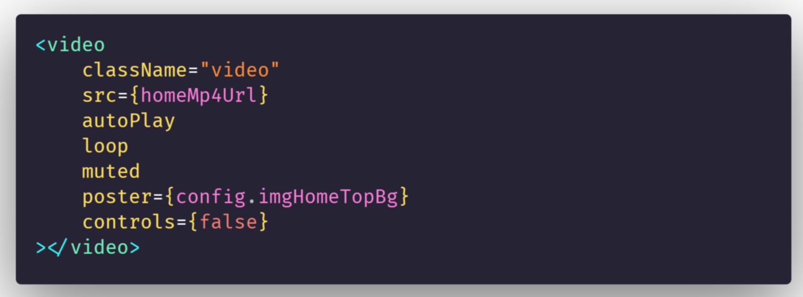
video 播放mp4视频动画

